Slide 1
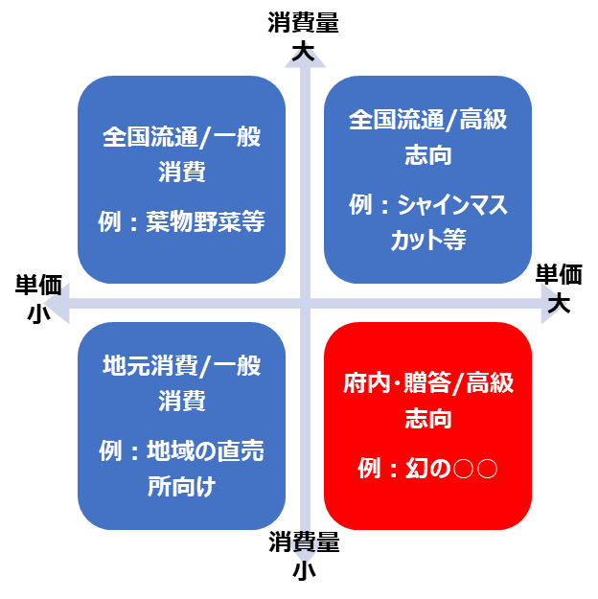
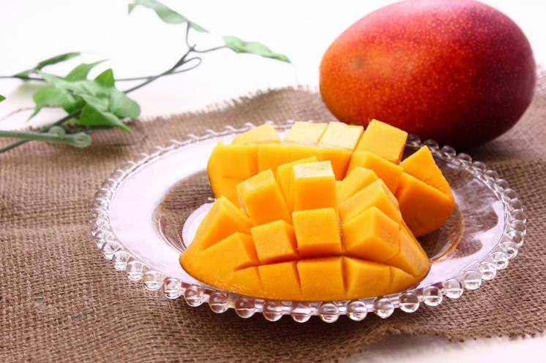
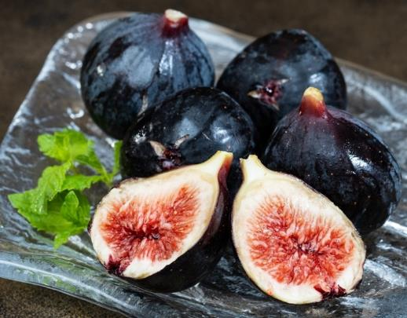
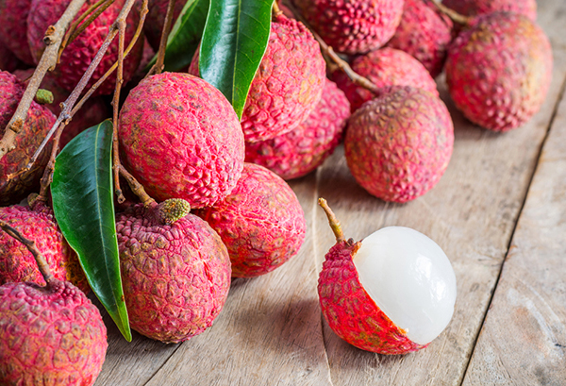
次世代フルーツ産地創出
課題
熱帯果樹は収益性・栽培技術に関する知見の収集
導入に向けた担い手の意識醸成
概要
・高温等の気候変動が年々加速化し、農作物も高温障害等が深刻化
・ 2030年のIRを始めとした観光産業の活性化や府民ニーズへの対応が求められる
→気候変動に適応し、収益性が高く、都市農業の優位性を活かせる新たな特産品を創出
今年度の取組
①研究機関等と連携し、栽培技術・収益性の検証
②導入産地、販売戦略の検討
事業者ヒアリング
■ミシュラン掲載レストラン
マンゴーはデザートで国産を使用
アボカドは海外産と味の違いがわからない
北新地などの料亭は、味よりもネームバリューが重要
ヒアリング・視察・試食を経て選定
品目 |  | 状況 | 展開戦略
マンゴー |  | 近畿大学と契約 | 完熟マンゴーとして甘さ×食感に加え、（大学の許可が取れれば）近畿大学オリジナル品種を大阪府内で展開し、既存産地との差別化を図る
黒いちじく |  | 環農水研と契約 | 完熟が前提の上で、多様な種類のいちじくが揃う産地として他産地と差別化。産地ブランドを構築し、高単価販売。収穫開始までの期間が比較的短く展開が早い（3年で成園）。
ライチ |  | 四国総研と 契約 | 国内生産が少なく、希少価値が高い。先行産地ポジションを確立。完熟で真っ赤に色づく特性を活かし、観光農園向け高付加価値果実としても展開。
■高価格帯ホテル（ニューオータニ）
宮崎マンゴーは使用実績あり
種無しなど下ごしらえが少ない品目が望ましい
※冷凍の種無し輸入ライチを使用
既存産地との圧倒的な差別化が必要
■高価格フルーツの仲卸
いちじく、黄色キウイは需要が多い
今年度のスケジュール
将来展開
4月 | 5月 | 6月 | 7月 | 8月 | 9月 | 10月 | 11月 | 12月 | 1月 | 2月 | 3月
R10～13 基盤・ハウス整備～栽培開始
（３ha程度の次世代フルーツ産地を創出）
R8～10 栽培実証
※研究機関・大学等と連携し技術検証、コスト試算等
収益性・栽培適性の調査
販売戦略の検討
適性が判明した品目から地元調整
R8～9 産地・整備計画検討
※適地や必要な整備内容の検討、地元調整

